Slide 1

强生眼力健如何支持
PLS体系建设
产品与技术底座 · Professional Education多岗位赋能 · Digital PLS项目工具
院长 / CEO研讨会 · 20分钟
强生眼力健 | PLS体系建设支持
Notes:
开场可以这样说：今天我不准备向各位介绍一组孤立的产品，而是回答一个更重要的问题：当医院决定建设PLS体系时，强生眼力健究竟能在哪些环节提供支持？我们的答案包括三层：高质量的产品与技术平台、Professional Education专业教育团队面向多岗位的能力建设，以及Digital PLS提供的项目工具与复盘方法。所有支持都服务于医院自己的体系建设，而不是替代医院管理、医生判断或患者选择。建议用时1分钟。

Slide 2
院长真正需要的，不是更多单点资源
一家医院能否稳定交付PLS，取决于整条能力链是否同时成立
有产品
有能力
有机制
有适合不同患者需求的IOL与手术设备选择
医生、护士、特检、咨询、客服与市场形成共同语言
把筛查、共同决策、交接、随访与复盘固化为院内标准
强生眼力健的角色：连接资源，支持医院把“拥有”转化为“能够持续交付”
强生眼力健 | PLS体系建设支持
Notes:
这一页先和院长建立共识。很多医院并不缺一两个好产品，也不缺某一位优秀医生，真正的挑战是如何让产品、团队和流程同时工作。PLS不是采购清单，也不是一次培训活动。它要求医院能够持续识别患者需求、完成临床评估、进行充分沟通、提供高质量手术，并在术后持续负责。强生眼力健希望做的是把可用资源连接起来，帮助医院形成自己的稳定交付能力。建议用时1分20秒。

Slide 3
强生眼力健支持PLS的三层结构
01 产品与技术底座
02 专业教育赋能
03 项目建设支持
IOL组合
Phaco手术平台
FLACS飞秒平台
临床与手术能力
跨岗位协同
病例与质量复盘
Digital PLS工作台
六大支柱与IDEAL
30/60/90天推进
三层支持共同指向：医疗质量、患者价值、团队能力与可持续运营
强生眼力健 | PLS体系建设支持
Notes:
可以把我们的支持理解成三层。第一层是产品与技术底座，包括人工晶状体、超乳平台和飞秒白内障平台；第二层是Professional Education专业教育，帮助不同岗位获得与PLS相关的专业能力；第三层是项目建设支持，用Digital PLS工作台、六大支柱、IDEAL共同决策和30/60/90天复盘把能力落实到医院日常。三层缺一不可，但顺序不能倒过来：先明确患者价值和临床标准，再选择合适的技术与产品。建议用时1分20秒。

Slide 4
TECNIS Odyssey：面向全程视觉需求
全视程IOL｜从远、中、近距离到不同光线场景的整体视觉目标
主要特色
全程视觉范围设计
关注不同光线条件下的视觉质量
优化屈光误差耐受与光学干扰表现
值得进一步评估的患者 / 病例需求
希望减少对眼镜依赖，并重视远、中、近多场景表现
对阅读、屏幕、驾驶和社交活动均有较高视觉需求
愿意充分理解光晕、眩光、适应过程及其他取舍
需完成眼表、角膜、黄斑、视神经、散光及心理预期评估；不是所有患者都适合。
资料来源：J&J Vision Professional TECNIS Odyssey产品页；中国使用以获批说明书及公司批准材料为准。
强生眼力健 | PLS体系建设支持
Notes:
Odyssey这一页建议先讲患者任务，而不是先讲产品参数。它面向的是希望在远、中、近多种距离以及不同光线环境中获得更完整视觉体验的人群。值得进一步评估的患者，通常同时在意阅读、屏幕、驾驶和社交活动，并有较强的减少眼镜依赖意愿。但意愿不等于适应证，仍需检查眼表、角膜、黄斑、视神经和散光情况，并充分解释光晕、眩光、适应过程和其他可能取舍。具体性能表述以中国批准材料为准。建议用时1分钟。

Slide 5

TECNIS PureSee：平衡视程与视觉干扰
纯折射型EDOF IOL｜强调远、中距离，并兼顾部分近距离功能
主要特色
纯折射型EDOF设计
提供远距离和中距离视觉，并延伸部分近距离功能
官方资料强调类单焦视觉干扰表现、对比度与屈光误差耐受
值得进一步评估的患者 / 病例需求
以远距离和电脑、仪表盘等中距离活动为主
希望拓展视程，同时高度关注夜间或光学干扰体验
能够接受精细近距离任务仍可能需要眼镜
EDOF不等于全近距离脱镜；需结合眼部条件、生活任务和患者可接受的取舍共同决策。
资料来源：J&J Vision Professional TECNIS PureSee产品页；中国使用以获批说明书及公司批准材料为准。
强生眼力健 | PLS体系建设支持
Notes:
PureSee适合从平衡角度介绍。官方资料强调远距离和中距离视觉，并提供部分近距离功能，同时关注类单焦视觉干扰、对比度以及屈光误差耐受。沟通对象可以是电脑、仪表盘和日常中距离活动较多，希望拓展视程，同时对夜间或光学干扰较为敏感的患者。但必须明确，EDOF并不等于所有近距离任务都能脱镜，精细阅读仍可能需要眼镜。最终要结合检查结果、生活任务和患者愿意接受的取舍判断。建议用时1分钟。

Slide 6
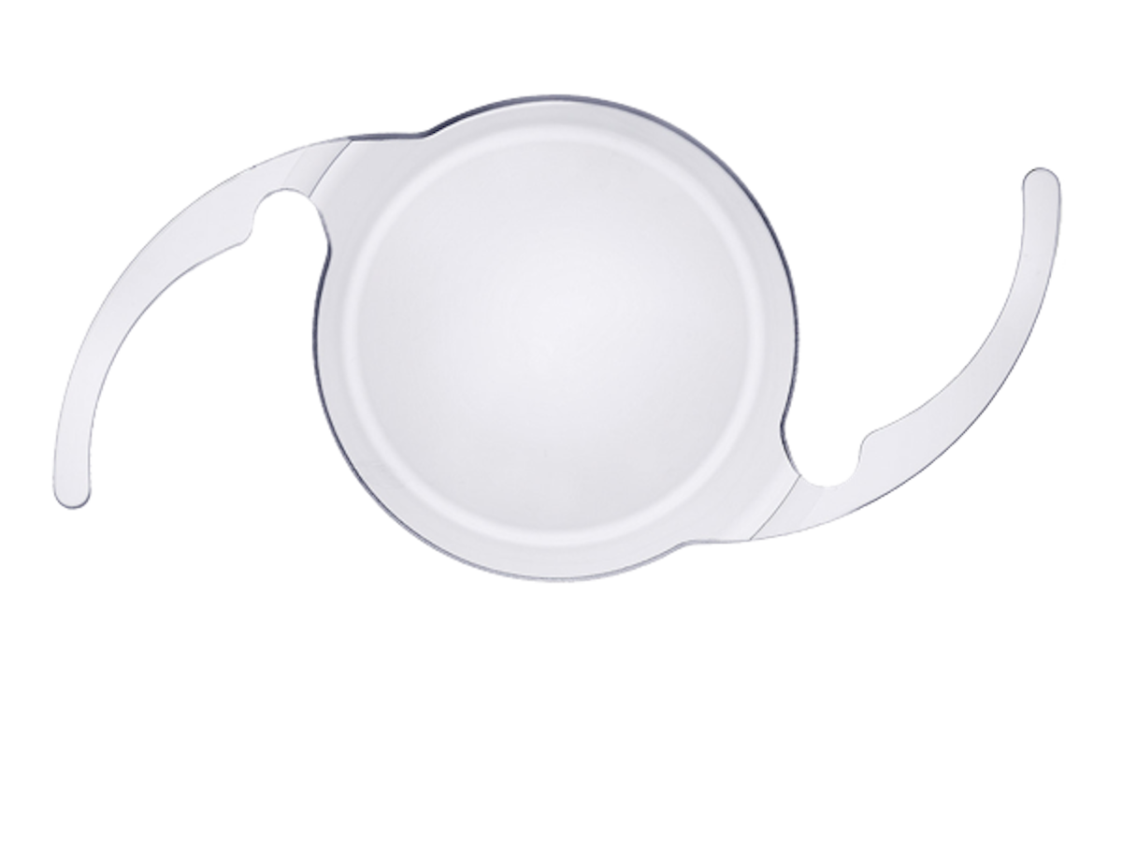
TECNIS Eyhance：单焦路径下增强中距离功能
增强型单焦IOL｜在高质量远视力基础上轻度延伸焦深
主要特色
增强型单焦设计
设计目标为较标准单焦轻度延伸焦深
关注高质量远距离视觉及功能性中距离表现
值得进一步评估的患者 / 病例需求
以清晰远视力为核心，同时希望改善电脑、做饭、看仪表等中距离便利
倾向单焦方案，希望较少引入多焦设计相关取舍
理解近距离阅读通常仍需要眼镜
不能按多焦或全视程IOL承诺脱镜；术前仍需完成生物测量、眼部筛查和目标屈光沟通。
资料来源：J&J Vision Professional TECNIS Eyhance产品页；中国使用以获批说明书及公司批准材料为准。
强生眼力健 | PLS体系建设支持
Notes:
Eyhance可以放在单焦路径中解释：核心仍是高质量远距离视觉，同时通过增强型单焦设计轻度延伸焦深，帮助部分日常中距离活动。值得进一步评估的人群，通常把远视力放在第一位，又希望电脑、做饭、看汽车仪表等任务更便利，并倾向减少多焦设计可能带来的取舍。必须避免把Eyhance讲成多焦或全视程晶体，近距离阅读通常仍需要眼镜。建议用时1分钟。

Slide 7
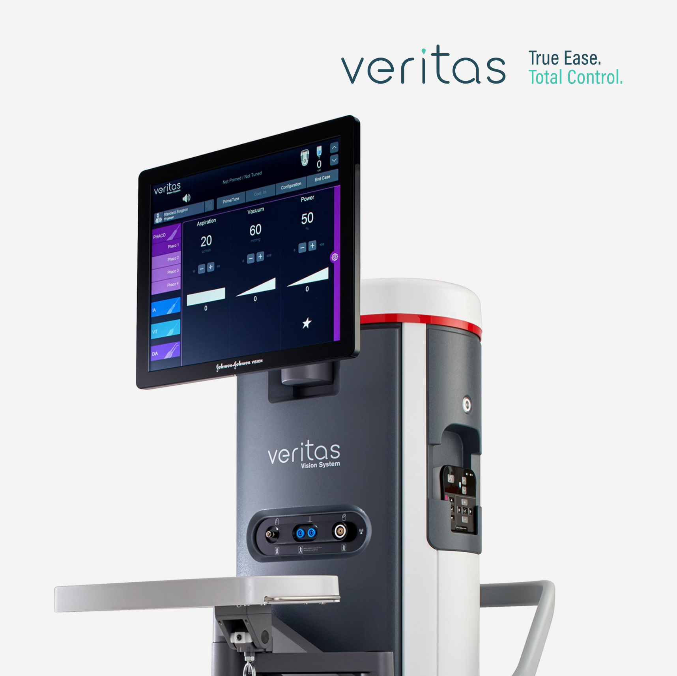
VERITAS：稳定、可控的Phaco手术平台
超声乳化系统｜以流体管理、能量管理和人机工程支持手术流程
主要特色
Hybrid Fluidics与Advanced Tubing System支持前房稳定
Dual Pump提供蠕动泵与文丘里泵选择
WHITESTAR微脉冲能量管理与符合手术习惯的人机工程设计
值得进一步评估的患者 / 病例需求
需要医生根据核硬度、前房条件及整体风险制定超乳策略的白内障病例
医院希望提升手术平台稳定性、参数管理与团队标准化
需结合医生经验、参数设置、耗材和维护保障形成完整流程
设备不直接决定患者结局；具体模式与参数由受训医生结合病例条件和说明书确定。
资料来源：J&J Vision Professional VERITAS Vision System产品页。
强生眼力健 | PLS体系建设支持
Notes:
VERITAS不是按患者消费偏好来分流的产品，而是一套服务于白内障手术质量的Phaco平台。官方资料重点包括流体管理、Advanced Tubing System、Dual Pump、WHITESTAR微脉冲能量管理和人机工程设计。对院长来说，它的价值在于帮助医院建立稳定、可控、可标准化的手术平台；对病例来说，医生仍需根据核硬度、前房条件和整体风险选择模式与参数。设备必须与培训、耗材、维护和团队核查一起管理。建议用时1分钟。

Slide 8
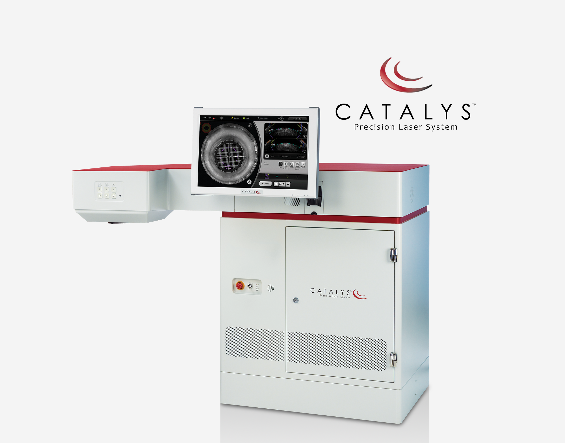
CATALYS：可视化的FLACS精准手术平台
飞秒激光白内障手术系统｜以3D OCT、精准撕囊和切口规划支持手术
主要特色
3D OCT影像支持解剖结构识别与手术规划
飞秒激光支持精准撕囊与切口规划
将可视化、标准化和高端手术体验纳入团队流程
值得进一步评估的患者 / 病例需求
经医生评估适合采用FLACS路径的白内障病例
对撕囊居中、切口规划或流程可视化有明确手术需求
医院具备病例选择、规范操作、手术室协作和术后复盘能力
FLACS不是PLS必要条件，也不适合所有患者；必须由医生基于适应证、风险收益与知情选择决定。
资料来源：J&J Vision Professional CATALYS Precision Laser System产品页。
强生眼力健 | PLS体系建设支持
Notes:
CATALYS页不要讲成高端患者的标配。它是一套FLACS精准手术平台，官方资料强调3D OCT影像、详细扫描、精准撕囊和切口规划。适用与否首先是医学问题：医生要判断患者是否适合FLACS路径、这项技术是否能回应具体手术需求，医院也要具备病例选择、规范操作、手术室协作和术后复盘能力。CATALYS不是PLS的必要条件，更不能替代医生判断。建议用时1分钟。

Slide 9
Professional Education：从培训一位医生，到赋能一支团队
PLS不是一个科室的独角戏，而是一场跨岗位的共同交付
医生
护士
特检科
临床判断与手术质量
围术期安全与患者教育
检查标准与异常复核
咨询师
客服
市场部
需求访谈与共同决策支持
预约分流、随访与闭环
合规触达与患者旅程衔接
强生眼力健 | PLS体系建设支持
Notes:
这一页要突出Professional Education专业教育团队的特点：不是只给医生讲一次产品，而是围绕医院的PLS能力，对不同岗位设计学习内容。医生关注临床判断、手术质量和病例复盘；护士关注围术期安全、患者教育和交接；特检科关注检查标准和异常数据复核；咨询师关注需求访谈、理解确认和边界；客服关注分流、随访与问题闭环；市场部关注合规触达和患者旅程。每个岗位的权限不同，但都围绕同一位患者协作。建议用时1分40秒。

Slide 10
临床与手术团队：建立可复制的专业标准
医生
护士
PLS/DLS医学基础与患者筛选
术前风险识别、IOL光学与计算
双眼策略、复杂眼评估与MDT
术后视觉质量与病例复盘
围术期安全与核查
术前、术后患者教育与teach-back
手术室流程与设备协作
异常问题识别、交接与升级
学习结果不是“听过课程”，而是能够按标准完成、留下记录、接受复盘
强生眼力健 | PLS体系建设支持
Notes:
对医生和护士的支持，要从知识输入走向行为标准。医生端可以覆盖PLS和DLS医学基础、患者筛选、术前风险、IOL光学与计算、双眼策略、复杂眼评估以及术后视觉质量复盘。护士端可以覆盖围术期安全、核查、患者教育、手术室协作和异常升级。培训是否有效，不能只看签到和满意度，而要看团队是否按标准完成关键动作、是否留下可追踪记录、是否能在病例会上解释自己的判断。建议用时1分20秒。

Slide 11
特检、咨询、客服：让信息不断点，让患者听得懂
特检科
咨询师
客服
屈光检查标准 · 视觉功能与生活场景 · 异常数据复核 · 术后结果与质量控制
IDEAL需求访谈 · 合规方案沟通 · 预期管理 · 体验沟通 · 投诉与问题协同
线索识别与预约分流 · 记录与隐私 · 随访 · 困难来电 · 问题闭环与漏斗复盘
共同边界：非临床岗位不替代医生诊断，不承诺疗效，不替患者作决定
强生眼力健 | PLS体系建设支持
Notes:
很多患者体验问题并不是手术环节发生的，而是在信息传递中逐步积累的。特检科要保证数据可靠并及时复核异常；咨询师要帮助患者表达需求、理解方案和管理预期，但不能替代医生做医疗判断；客服要做好预约分流、记录、随访和问题闭环。培训中必须反复强调三条边界：不替代诊断、不承诺疗效、不替患者作决定。真正高质量的服务，是让患者在每一个岗位得到一致、准确、可追溯的信息。建议用时1分30秒。

Slide 12
市场部：从“推广活动”升级为合规患者旅程设计
理解PLS价值与合规表达边界
识别目标患者需求与就医场景，不以支付能力贴标签
设计从内容触达到院内承接的患者旅程
建立线索交接、数据复盘与跨部门协作机制
患者教育内容与活动由适当的内容责任方及医院审核机制把关
市场不负责创造医疗结论，负责让正确的信息在正确的节点被正确承接
强生眼力健 | PLS体系建设支持
Notes:
市场部在PLS体系中的价值，不是简单增加活动数量，而是设计一条合规、连续的患者旅程。培训可以帮助市场团队理解PLS价值、目标患者的真实需求、内容触达到院内承接的关键节点，以及如何与客服、咨询、临床团队进行线索交接和数据复盘。特别需要说明：市场团队不能创造医疗结论，也不能依据支付能力给患者贴标签。面向患者的教育内容和活动，应由适当的内容责任方及医院审核机制把关。建议用时1分20秒。

Slide 13
Digital PLS：把培训和共识变成日常工作
六大支柱自评
IDEAL共同决策
岗位课程地图
识别医院能力短板
记录患者目标与理解
按角色规划学习路径
患者流程与交接
30/60/90天计划
质量与经营复盘
减少信息断点
明确责任、时间和证据
先看质量和患者价值
网站是工作台，不是宣传页：用于诊断、学习、执行、留证与复盘
强生眼力健 | PLS体系建设支持
Notes:
Digital PLS网站的定位是一张持续工作的数字工作台，而不是只用来展示项目。院方可以用六大支柱自评识别短板，用IDEAL支持共同决策，用岗位课程地图安排学习，用患者流程和交接标准减少断点，再通过30、60、90天计划明确责任、时间和验收证据。最终复盘时，先看医疗质量和患者价值，再看团队执行、服务体验与合理的经营结果。建议用时1分30秒。

Slide 14
30 / 60 / 90天：从一个试点场景开始
0-30天
31-60天
61-90天
诊断与设计
试运行与辅导
复盘与固化
建立MDT
完成基线自评
选择3-5项优先行动
运行一条患者路径
岗位培训与现场辅导
发现断点并修订
查看质量与患者结果
形成SOP和复盘机制
决定下一阶段扩展
强生眼力健支持方法与资源；院方负责人推动执行；各岗位用证据证明改变
强生眼力健 | PLS体系建设支持
Notes:
建议不要一开始就全院铺开，而是选择一个院区、一个门诊或一条患者路径做试点。前30天完成团队组建、基线自评和三到五项优先行动；31到60天让流程真实运行，结合岗位培训和现场辅导发现断点；61到90天查看质量、患者、团队和运营证据，形成SOP和复盘机制，再决定是否扩展。强生眼力健可以支持方法、工具、教育和阶段复盘，但院方负责人必须拥有项目并推动执行。建议用时1分30秒。

Slide 15
合作成果：医院最终应该留下什么
一套标准
一支团队
一种机制
患者筛选、检查、共同决策、手术核查、随访和异常升级的院内标准
各岗位知道自己的任务、边界、交接对象和质量要求
用病例、患者反馈、质量数据和行动证据持续复盘改进
真正的项目成功：即使外部支持减少，医院仍然能够独立运行和持续优化
强生眼力健 | PLS体系建设支持
Notes:
院长最关心项目结束后留下什么。理想结果不是留下一叠课件，而是留下三样东西：一套可以执行的院内标准，一支能够协同的多岗位团队，以及一种持续复盘改进的机制。外部支持可以帮助医院更快起步、更少走弯路，但能力最终必须沉淀在医院内部。只有当外部支持减少后，医院仍然可以独立运行和优化，这套PLS体系才真正属于医院。建议用时1分钟。

Slide 16
四方价值一致，PLS才能走得长久
患者
医生
获得充分评估、清晰解释、自主选择和持续负责
拥有可靠数据、团队支持和持续提升的专业平台
医院
强生眼力健
形成可复制的质量、服务、人才与品牌能力
以合规的产品、技术、教育和项目支持创造长期合作价值
共同原则：产品不绑定 · 技术有替代 · 临床由医生决策 · 患者充分知情选择
强生眼力健 | PLS体系建设支持
Notes:
这页是全场最重要的边界说明。强生眼力健是一家商业公司，也合理期待合规的业务增长，但PLS不能由供应商利益定义。我们的产品、技术、教育和项目支持，必须同时创造患者、医生和医院价值。合作不要求绑定某一枚IOL或某一台设备，要尊重替代技术和医院基础白内障路径；临床决策属于医生，最终选择属于充分知情的患者。把这些边界主动讲清楚，反而更容易建立长期信任。建议用时1分30秒。

Slide 17
下一步：用一次90分钟共创会
形成医院自己的PLS支持路线图
选择一个试点院区或患者场景
邀请院长、临床、护理、特检、咨询、客服与市场共同参加
现场完成基线判断、三至五项优先行动和第30天复盘日期
强生眼力健PLS项目咨询专家组
产品与技术支持 | Professional Education | Digital PLS项目工具
强生眼力健 | PLS体系建设支持
Notes:
收尾时不要把下一步定义为采购会。建议邀请院方开展一次90分钟共创会，选择一个具体院区或患者场景，让院长、临床、护理、特检、咨询、客服和市场共同参加。会议产出只需要三个：对当前能力的共同判断、三到五项优先行动，以及一个第30天复盘日期。最后可以这样结束：强生眼力健愿意把产品、技术、专业教育和Digital PLS项目工具放到同一张路线图上，支持医院建立真正属于自己的PLS体系。建议用时1分钟。

